Slide 1

Notes:
Le stress, l’épuisement et l’absentéisme augmentent, en partie à cause de la toxicité des environnements de travail et d’une méconnaissance des troubles psychiques. Je vous présente 5 signes trop souvent ignorés qui indiquent que votre travail nuit à votre bien-être.

Slide 2
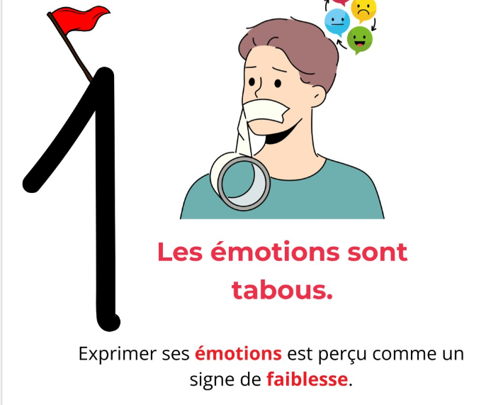
Notes:
Les émotions sont tabous : Le bureau n’est pas l’endroit pour « ressentir », paraît-il. Si vous parlez de stress ou d’épuisement, on vous répond « la pression, c’est normal ! ». Pourtant, le rejet des émotions au travail nous conduit à réprimer des signaux cruciaux pour notre santé. Ignorer les émotions crée un conflit dans l’amygdale et empêche le cortex préfrontal de fonctionner à plein régime.

Slide 3

Notes:
2️⃣ Votre équilibre pro/perso est un mythe : On vous promet « l’équilibre » lors de l’entretien, mais en réalité, vos soirées appartiennent au boulot. Cet envahissement crée un déséquilibre dans le cortex préfrontal, la zone qui régule le contrôle émotionnel. Le cerveau n’a plus de pauses, et l’effet s’accumule : votre résilience diminue et vous perdez en productivité.

Slide 4

Notes:
3️⃣ Les objectifs sont flous et en perpétuel changement : Aujourd’hui, on vous demande de courir un sprint. Demain, c’est un marathon. Et entre les deux, personne ne sait vraiment où on va. L’incertitude constante sollicite notre système limbique, qui gère le stress et les émotions. Quand les objectifs manquent de clarté, le cerveau se met en mode « survie », ce qui nous empêche de nous concentrer et de performer.

Slide 5

Notes:
4️⃣ La communication est unilatérale : Les feedbacks viennent toujours d’en haut, jamais d’en bas. On vous dit quoi faire, mais quand c’est à vous de parler, on coupe court. Ce genre de communication active notre cortex cingulaire, responsable de la gestion des conflits. La frustration grandit, créant des tensions invisibles mais bien présentes. Résultat : au lieu d’une équipe soudée, on finit par avoir des employés démotivés et anxieux. Un vrai dialogue, c’est dans les deux sens !

Slide 6
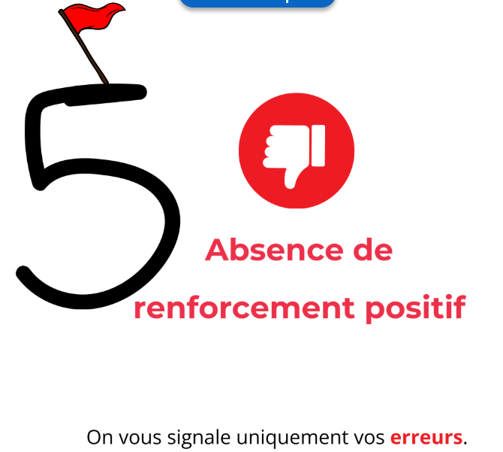
Notes:
5️⃣ On vous signale seulement vos erreurs : Quand tout va bien, silence radio ; mais faites une erreur, et tout le monde le sait ! Cette absence de renforcement positif active chez nous une partie du cerveau appelée l’amygdale, liée aux émotions comme la peur et l’anxiété. Résultat : chaque critique amplifie notre stress, et sans reconnaissance pour nos réussites, on finit par douter de soi. Au lieu de nous motiver, on devient anxieux et démotivé. Petite info : une étude a prouvé qu’un compliment active le même circuit de récompense que recevoir une prime. Alors, pourquoi se priver de quelques mots positifs ?

Slide 7


Slide 8
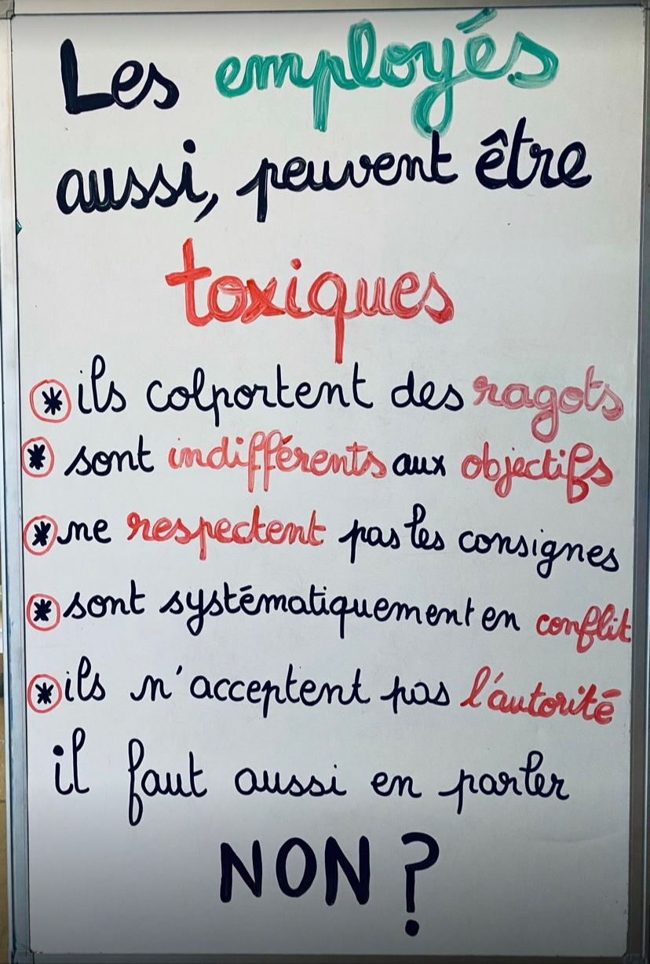

Slide 9
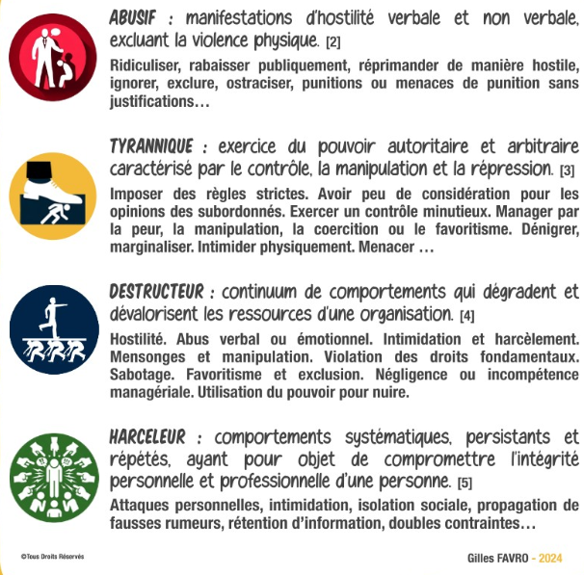

Slide 10


Slide 11
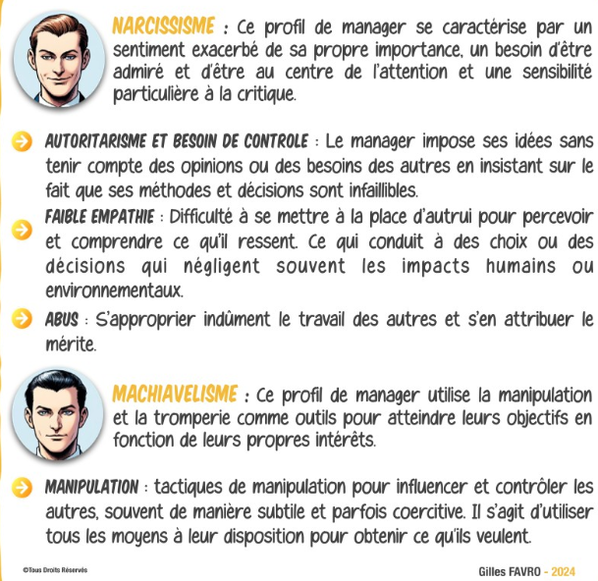

Slide 12


Slide 13
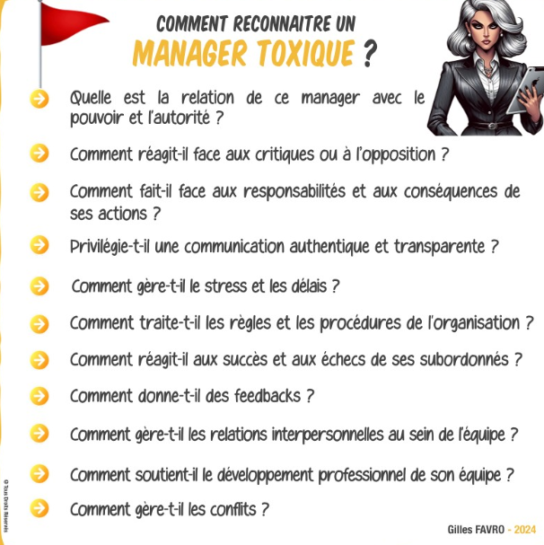

Slide 14


Slide 15


Slide 16


Slide 17
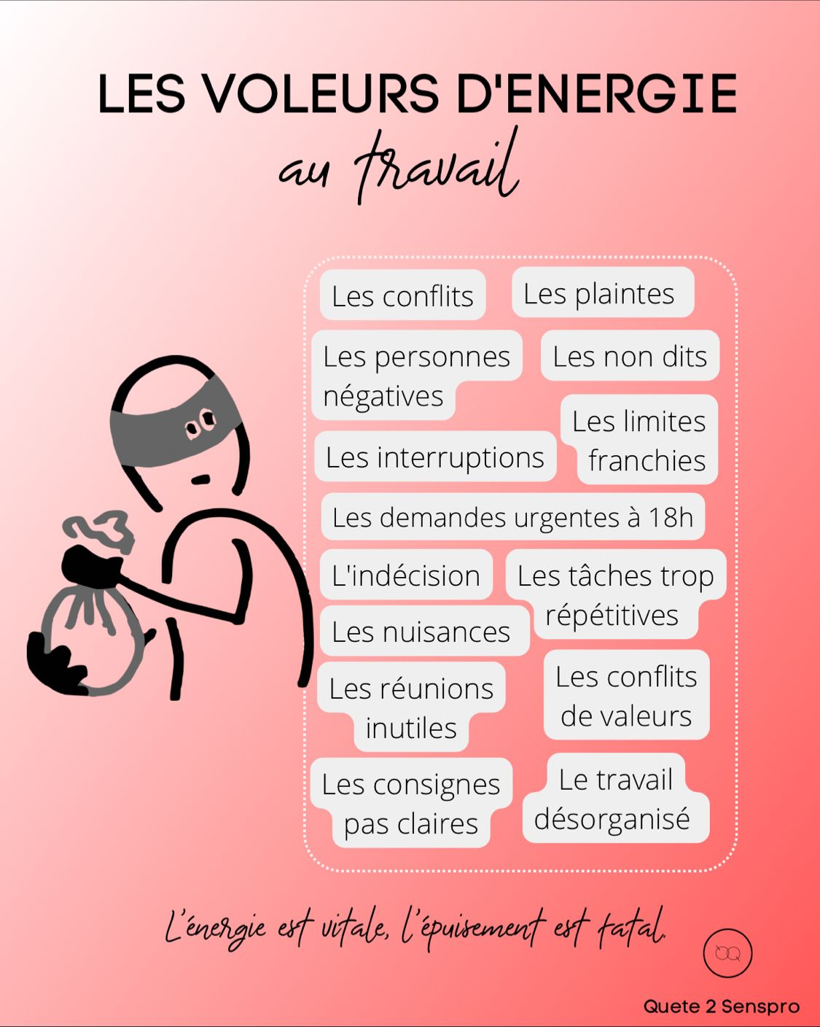

Slide 18
